Slide 1
Научно-исследовательский институт травматологии, ортопедии и нейрохирургии ФГБОУ ВО «СГМУ им. В.И.Разумовского» Минздрава России
Вентральная хирургическая коррекция ригидных посттравматических деформаций грудного и поясничного отделов позвоночника
Шульга А.Е.

Slide 2
Ригидные посттравматические деформации грудного и поясничного отделов позвоночника
Хирургическое лечение
Передние корригирующие вмешательства
Роль
Место
?

Slide 3
60 пациентов с последствиями травмы грудного и поясничного отделов позвоночника без неврологической симптоматики
Оценка результатов хирургического лечения
1 группа (30 пациентов) с последствиями травмы позвоночника типа А (AO/Spine)
2 группа (30 пациентов) с последствиями травмы позвоночника типа В и С (AO/Spine)
Изолированный передний доступ
Двухэтапная операция (P/A) – дорзальный релиз, передняя фиксация
Тяжесть операции (кровопотеря, длительность вмешательства); рентгенологические и клинические (VAS, ODI) исходы.

Slide 4
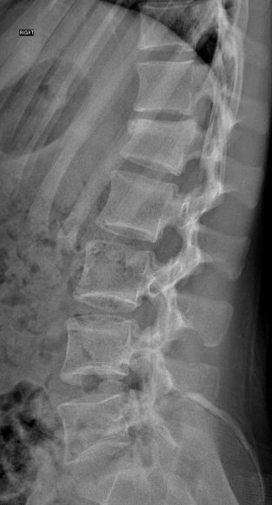
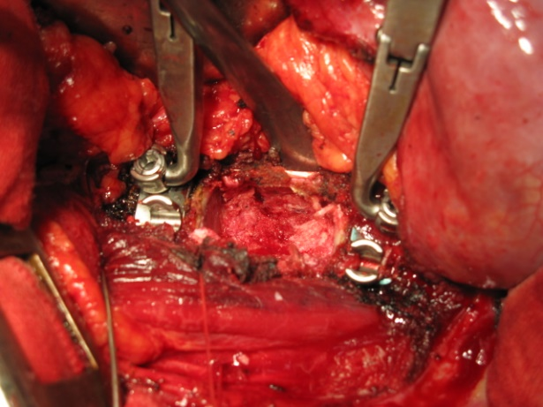
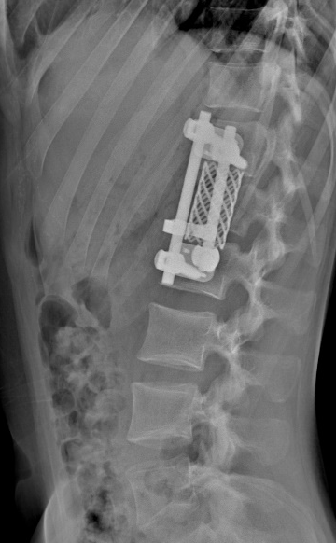
1 группа – пациенты с последствиями травмы позвоночника типа А.
Передняя
резекция L1 позвонка и
коррекция деформации
КТ и рентгенография до операции
(последствия перелома L1 позвонка)
КТ через 12 месяцев после передней фиксации Th12-L2

Slide 5
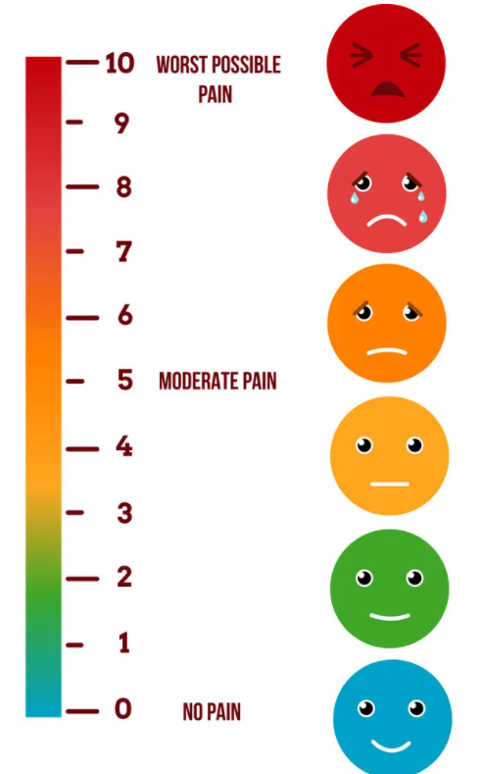
Визуально-аналоговая шкала (VAS)
Оценка качества жизни пациентов 1-ой группы спустя 12 месяцев после хирургического лечения (n – 30).
Oswestry Disability Index (ODI спина)
Пациенты полностью реабилитированы
Минимальное влияние на жизнедеятельность
(периодический умеренный болевой синдром)
Пациент испытывает значительный болевой синдром.
Повседневная активность резко снижена или невозможна.
Me 0,0
(0,0 – 1,0)

Slide 6
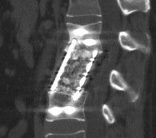
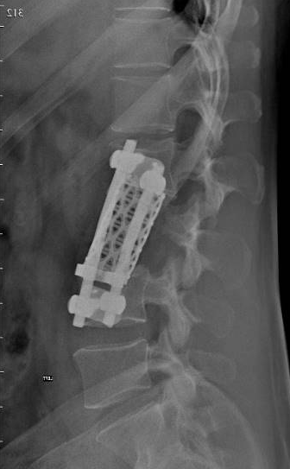
2 группа – пациенты с последствиями травмы позвоночника типа В и C.
Пример №1
КТ до операции
(последствия перелома L3 позвонка)
КТ после операции
КТ и рентгенография через 12 месяцев после передней фиксации L2-L4

Slide 7
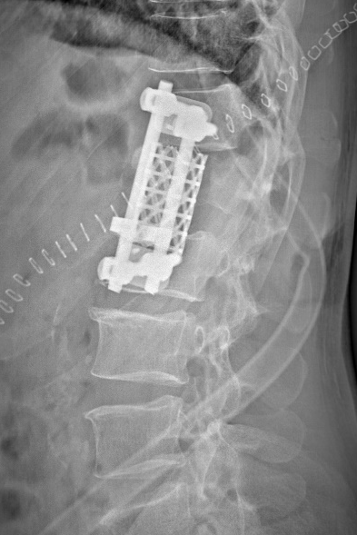
2 группа – пациенты с последствиями травмы позвоночника типа В и C.
Пример №2
КТ и рентгенография до операции
(последствия перелома L1 позвонка)
Рентгенография после операции
КТ через 12 месяцев после передней фиксации Th12-L2

Slide 8
Визуально-аналоговая шкала (VAS)
Оценка качества жизни пациентов 2-ой группы спустя 12 месяцев после хирургического лечения (n – 30).
Oswestry Disability Index (ODI спина)
Me 4,0
(0,25 – 6,0)
Пациенты полностью реабилитированы
Минимальное влияние на жизнедеятельность
(периодический умеренный болевой синдром)
Пациент испытывает значительный болевой синдром.
Повседневная активность резко снижена или невозможна.

Slide 9
Сравнительный анализ результатов хирургического лечения пациентов 1-й и 2-й групп
Название критерия | 1-я группа | 2-я группа | P
Резидуальный послеоперационный кифоз | 1,0° (0,0 – 2,0) | 4,5° (3,0 – 10,0) | p<0,001
Потеря коррекции через 12 месяцев после операции | 0,5° (0,0 – 2,0) | 4,5° (3,0 – 10,0) | p<0,001
VAS через 12 месяцев после операции (баллы) | 0,0 (0,0 – 1,0) | 4,0 (0,25 – 6,0) | p=0,001
ODI через 12 месяцев после операции (%) | 7,5 (4,3 – 10,0) | 39,0 (15,3 – 44,5) | p<0,001
Объем кровопотери (мл) | 625 (462 – 837) | 1000 (950 – 1237) | p<0,001
Время операции (минуты) | 107 (86 – 136) | 150 (131 – 169) | p<0,001

Slide 10
Показания для переднего хирургического лечения ригидных посттравматических деформаций грудного и поясничного отделов позвоночника ограничены биомеханическими возможностями вентральных винтовых систем.
Применение данной методики оправдано исключительно у пациентов с последствиями стабильной травмы (тип А).
Использование передней фиксации по поводу застарелых повреждений грудных и поясничных позвонков типа B и C чревато высоким процентом неудовлетворительных рентгенологических и клинических исходов.

